Slide 1

Региональный семинар
из цикла
«Развитие детской субъектности в условиях дошкольного образования»
Тема: " Развитие детской субъектности в условиях сюжетно-ролевой игры: создаем условия для детско-взрослого взаимодействия"
ГАУ ДПО ЯО ИРО
Кафедра дошкольного образования
© Захарова Т.Н., Надежина М.А.
2023 г.

Slide 2
Ведущие:
Татьяна Николаевна Захарова,
заведующий кафедрой дошкольного образования ГАУ ДПО ЯО «Институт развития образования», кандидат педагогических наук, доцент
Надежина Марина Алексанровна,
Доцент кафедры дошкольного образования ГАУ ДПО ЯО «Институт развития образования», кандидат психологических наук

Slide 3
Что такое субъектность?
Человек оценивает ситуацию
Принимает решение ее изменить
Формулирует намерение
Действует
Соотносит происходящее с собственным замыслом

Slide 4
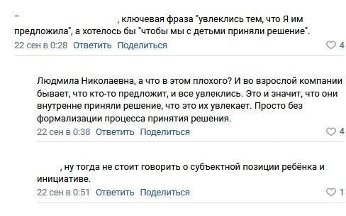
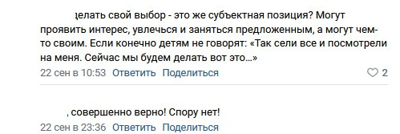

Slide 5
Качества личности, характеризующие ребенка в позиции субъекта игровой деятельности
Активность
Самостоятельность
Инициативность
Творчество

Slide 6
Йохан Хёйзинги
историк, культуролог Homo ludens [Человек играющий], анализирует игровой характер культуры, провозглашает универсальность феномена игры и ее непреходящее значение в человеческой цивилизации
Хёйзинг Йохан. Homo ludens. Человек играющий / Сост., предисл. и пер. с нидерл. Д. В. Сильвестрова; Коммент., указатель Д. Э. Харитоновича. СПб.: Изд-во Ивана Лимбаха, 2011. — 416 с.
Ссылка на текст книги:
https://mymap-life.ru/wp-content/uploads/2013/09/%D0%99%D0%BE%D1%85%D0%B0%D0%BD-%D0%A5%D1%91%D0%B9%D0%B7%D0%B8%D0%BD%D0%B3%D0%B0-%E2%80%93-%D0%A7%D0%B5%D0%BB%D0%BE%D0%B2%D0%B5%D0%BA-%D0%B8%D0%B3%D1%80%D0%B0%D1%8E%D1%89%D0%B8%D0%B9.pdf

Slide 7
Признаки истинной игры
Игра –форма некой свободной деятельности, которая осознается как ненастоящая, не связанная с обыденной жизнью
и тем не менее могущая полностью захватить играющего;
которая не обусловливается никакими ближайшими материальными интересами или доставляемой пользой;
которая протекает в особо отведенном пространстве и времени, упорядоченно и в соответствии с определенными правилами и вызывает к жизни общественные объединения…

Slide 8
Признаки истинной игры
1. СТРУКТУРА игры как деятельности включает мотив, цель, план, реализацию деятельности, результат, оценку и анализ результата. При этом МОТИВ игровой деятельности заключается не в ее результатах, а в самом процессе.
2. Основой игры является ИНТЕРЕС ребенка (к игровому материалу, к игровым действиям, к взаимодействию с игровыми партнерами и т.д.)
3. Игра – НЕПРОДУКТИВНАЯ деятельность.
4. Игра доставляет ребенку УДОВОЛЬСТВИЕ не только от результата, но и от процесса (так называемое процессное /функциональное удовольствие).
5. Игра предполагает ТВОРЧЕСКИЙ (импровизационный) характер деятельности.
6. При СВОБОДЕ ВЫБОРА игры, партнеров, участия/неучастия, игра не свободна от правил. В игре всегда присутствуют прямые или косвенные ПРАВИЛА, регулирующие ход игры, логическую и временную последовательность ее развития.
7. ДОБРОВОЛЬНОСТЬ: если ребенок или взрослый участвуют в деле по принуждению, то это не игра.
8. Удовлетворение потребности ребенка в САМОРЕАЛИЗАЦИИ

Slide 9
Структурные компоненты сюжетно – ролевой игры (Д.Б. Эльконин)
1.Мотивационно-потребностный компонент
2. Целевой компонент
3. Содержательный компонент
4. Операционный компонент
5. Результативный компонент

Slide 10
Кейс «Сюжетно – ролевая игра «Магазин»»
Ссылка на видео:
https://www.google.com/search?sca_esv=568166414&rlz=1C1GCEU_ruRU822RU822&q=%D1%81%D1%8E%D0%B6%D0%B5%D1%82%D0%BD%D0%BE-%D1%80%D0%BE%D0%BB%D0%B5%D0%B2%D0%B0%D1%8F+%D0%B8%D0%B3%D1%80%D0%B0+%D1%81%D1%82%D0%B0%D1%80%D1%88%D0%B0%D1%8F+%D0%B3%D1%80%D1%83%D0%BF%D0%BF%D0%B0&tbm=vid&source=lnms&sa=X&ved=2ahUKEwjh2Myk1MWBAxUtExAIHZQ4CzMQ0pQJegQICxAB&biw=1920&bih=963&dpr=1#fpstate=ive&vld=cid:5871ee2d,vid:VgpJsdCSLQY,st:0

Slide 11
1.Мотивационно-потребностный компонент:
-потребность и желание в игровой деятельности;
-интерес к игровой деятельности;
-интерес и желание, не ожидая указаний взрослого, самостоятельно организовывать и включаться в игровую деятельность;

Slide 12
2. Целевой компонент:
-умение ставить цель перед собой и сверстниками;
-умение планировать предстоящую деятельность;
-умение прогнозировать результаты игровой деятельности.

Slide 13
3. Содержательный компонент:
-наличие представлений по теме игровой деятельности, умение ими оперировать;
-наличие «банка идей» по теме;
-умение развивать сюжетную линию;
-способность слышать и слушать.

Slide 14
4. Операционный компонент:
-умение создавать игровые образы(роль)и их реализовывать;
-самостоятельное владение способами реализации игрового образа (мимика, жесты, речь и др.);
-умение преобразовывать игровые образы;
-умение самостоятельно осуществлять игровую деятельность;
-инициирование игровых замыслов;
-умение распределить роли, умение согласовывать действия свои с действиями сверстников;
-умение подбирать атрибуты, при необходимости изготавливать атрибуты, использовать предметы-заместители.

Slide 15
5. Результативный компонент:
-проявление удовольствия, удовлетворения, радости от процесса игры;
-обогащение и закрепление представлений детей о жизни, деятельности и отношениях людей;
-умение на элементарном уровне проводить рефлексию собственной деятельности, ее результатов.

Slide 16
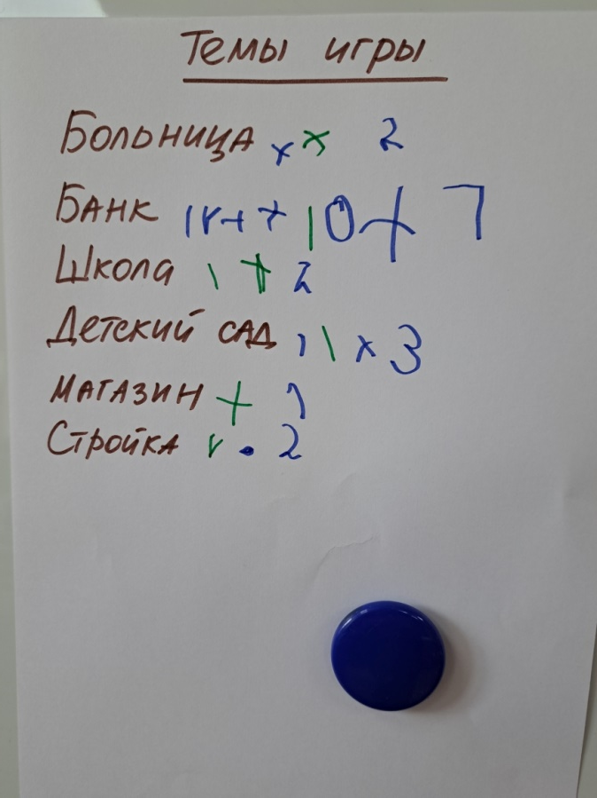
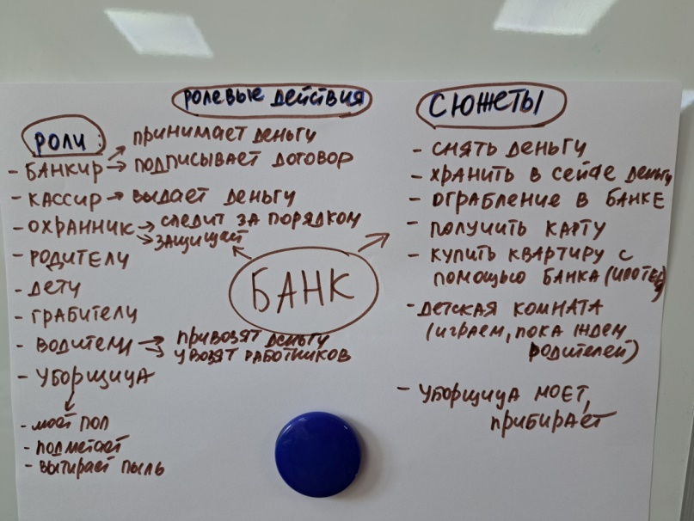
Поддержка детской игры
1. Выбираем тему игры
Голосование
Сюжет предложил ребенок
и все поддержали
Тематическая неделя/событие
2. Планирование игры
«Паутинка»
Карта детских идей

Slide 17
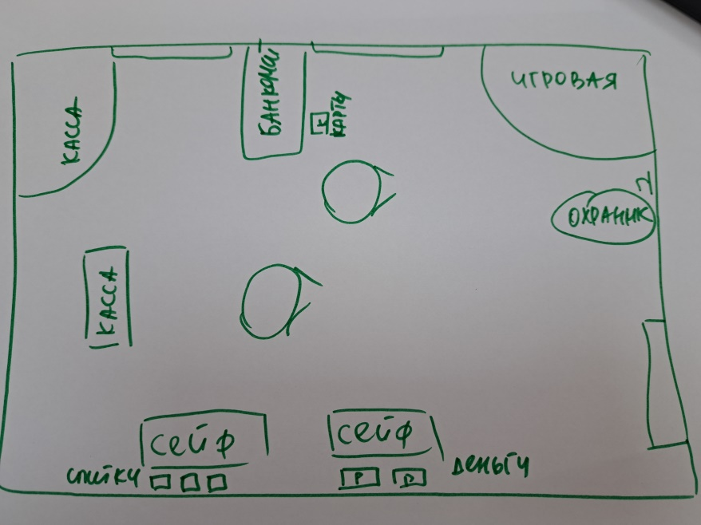
Поддержка детской игры
3. Обогащаем игровой опыт
Экскурсии
Сочинение историй
Игры
4. Создаем/
обогащаем игровую среду

Slide 18
Задача для практики
Мои первые три шага в создании условий развития субъектности в детской сюжетно – ролевой игре

Slide 19

Давайте работать вместе.
У нас все получится!
Институт развития образования: Ваш профессиональный рост – наша работа
Контактная информация:
Россия г. Ярославль, ул. Богдановича, 16
Сайт: www.iro.yar.ru
E-mail: kd0.k@yandex.ru

